Slide 2
О компании
Компания «Ти Фанни Ворлд» и бренд Tea Funny основаны в ноябре 2010 года. Первое кафе Tea Funny было открыто в Москве в апреле 2012 года.
Сегодня «Ти Фанни Ворлд» — крупнейшая компания на российском рынке, которая предлагает успешную бизнес-модель — сеть кафе модных напитков Ти Фанни. Кафе специализируются на продаже трендовых напитков на основе чая, кофе, молока, свежевыжатых соков, артезианской воды, а также десертов на основе мороженого и йогурта с добавлением топпингов молекулярной кухни.
Миссия: Компания «Ти Фанни Ворлд» ставит своей целью продвижение в России безалкогольного и натурального инновационного продукта модных напитков Ти Фанни, позиционирующих идею здорового образа жизни в стране.
Целевая аудитория: преимущественно женская от 14 до 39 лет, жители городов с развитой инфраструктурой, со средним и выше среднего уровнем дохода.

Slide 3
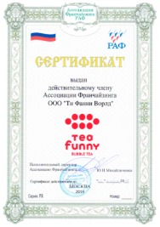
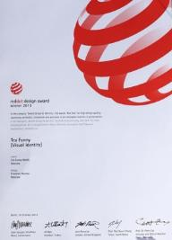
достижения
В 2014 году самое известное бизнес-издание — журнал Forbes — поставил бренд Tea Funny в десятку лучших франшиз России из 720 компаний-франчайзеров. Франшиза Tea Funny опередила сеть кофеен «Шоколадница», Tom Farr, Экспедицию, Baon, Смешарики, Finn Flare и другие бренды.
Сегодня открыто 188 кафе Tea Funny в России, Казахстане и Беларуси. Работают Представительства в Сибирском и Дальневосточном регионе, Краснодарском крае, Казахстане, Беларуси. Продукция Tea Funny представлена на всех крупнейших международных выставках и бизнес-форумах: World Food Moscow, Продэкспо, Buybrand, ПИР, IFFF, Vendexpo, Опора России.
Фирменный стиль Tea Funny получил две международные дизайнерские премии за лучшее внедрение бренда — обладатель двух премий — престижного европейского конкурса «Лучший европейский дизайн» European Design Awards и международной премии Red Dot Design Award, где дизайн бренда Tea Funny получил признание специалистов дизайна международного класса.
Компания «Ти Фанни Ворлд» является действующим членом Российской Ассоциации Франчайзинга.

Slide 4
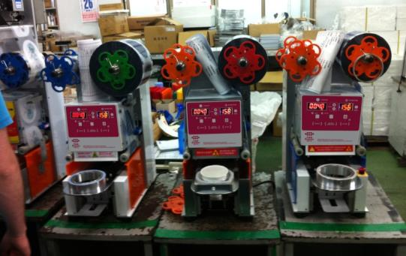
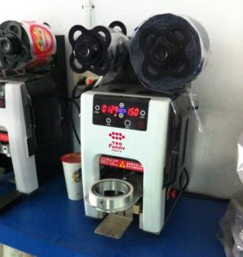
достижения
В 2014 году компания «Ти Фанни Ворлд» открыла собственное производство и представительство на о. Тайвань.
Прямые поставки осуществляются с о. Тайвань. Официальное представительство располагается в г. Тайпей о. Тайвань и ведет работу по направлениям:
Собственная линия производства.
Организация поставок продукции только лучших производителей о. Тайвань.
Обеспечение максимального ассортимента чая, кофе, сиропов, топпингов, смесей, оборудования, расходных материалов.
Поставка строго сертифицированных ингредиентов, имеющих разрешения на реализацию в России и во всем мире.
Поставки расходных материалов высочайшего качества. Аналогов расходным материалам, поставляемым ООО «Ти Фанни Ворлд», в России нет.
С 1 января 2015 г. компания начала контейнерные поставки ингредиентов, оборудования и расходных материалов по самым выгодным ценам. Заявки принимаются по адресу: taiwan@bubbletea.ru

Slide 5
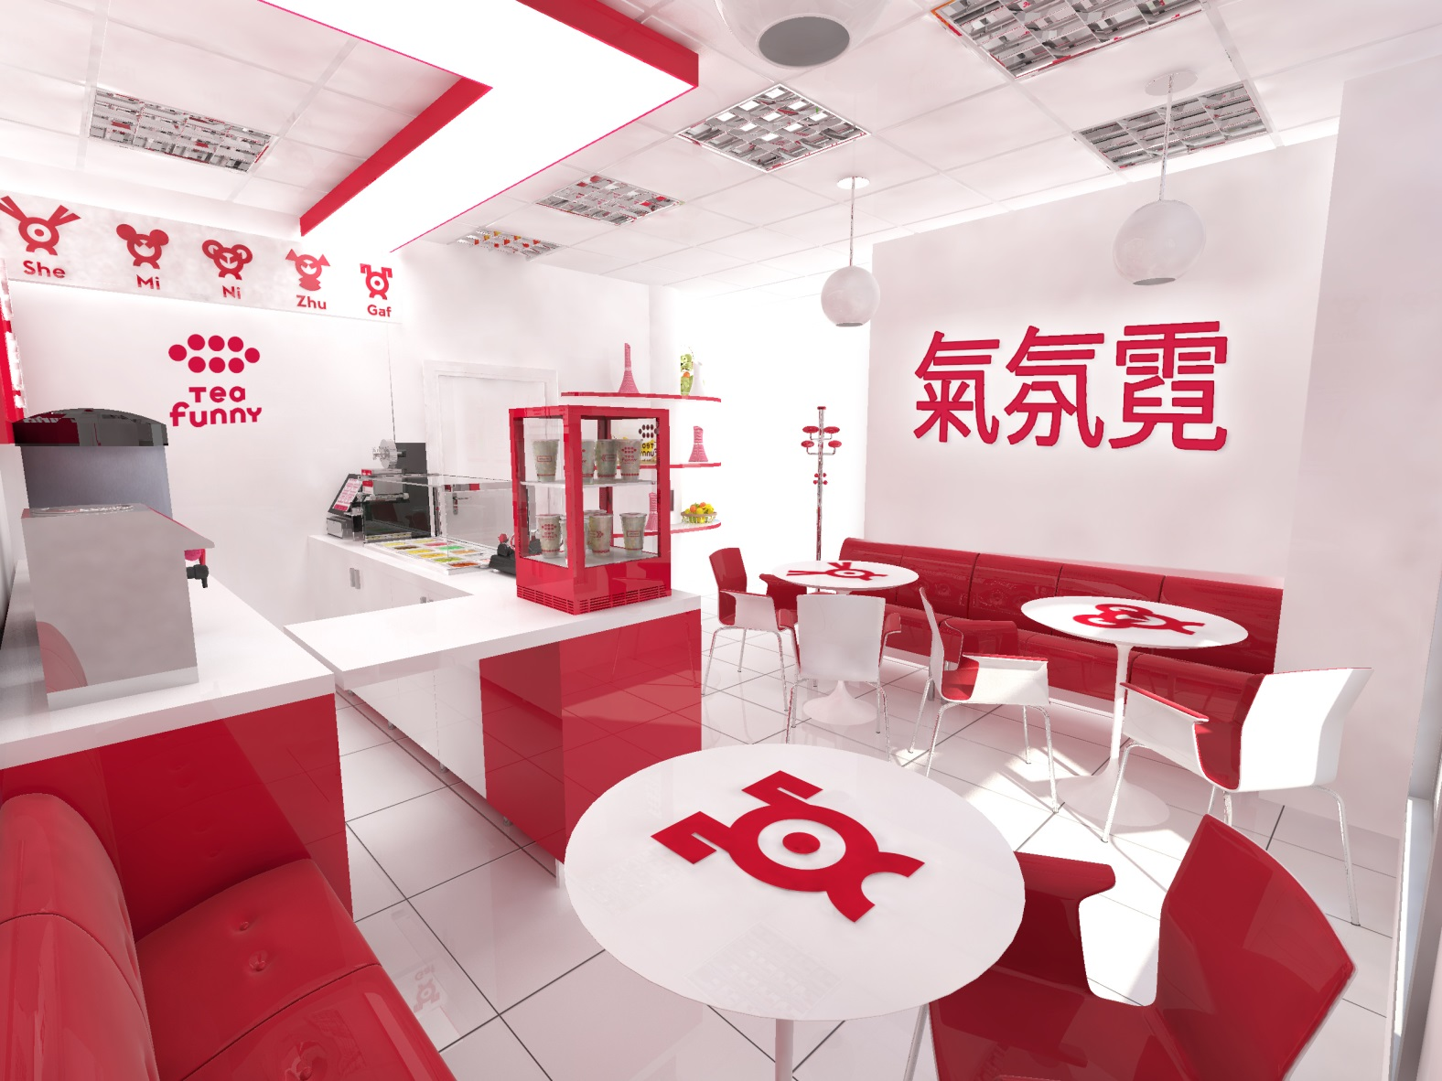
достижения
1 февраля 2015 года первое кафе Tea Funny открылось на острове Тайвань
Кафе Тea Funny формата Street с полным ассортиментом продукции – классические фруктовые напитки Ти Фанни, коктейли на основе кофе, молока, артезианской воды и свежевыжатых соков можно попробовать по адресу: Taipei, Nan Jing E. Rd

Slide 6
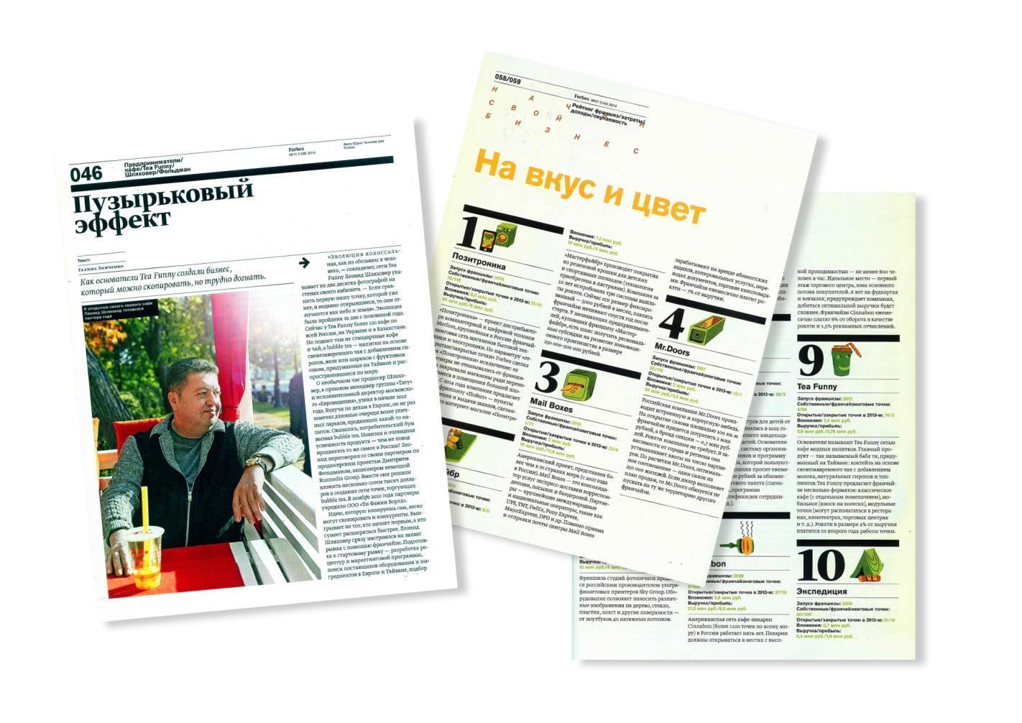

Slide 7
«Эволюция колоссальная, как из обезьяны в человека, — совладелец сети Tea Funny Леонид Шляховер указывает на два десятка фотографий на стенах своего кабинета. — Если сравнить первую нашу точку, которой уже нет, и недавно открывшиеся, то они отличаются как небо и земля». Эволюция была пройдена за два с половиной года. Сейчас у Tea Funny более 120 кафе по всей России, на Украине и в Казахстане. Но подают там не стандартные кофе и чай, а bubble tea — напитки на основе свежезаваренного чая с добавлением сиропов, желе или шариков с фруктовым соком, придуманные на Тайване и распространившиеся по миру.
О необычном чае продюсер Шляховер, в прошлом менеджер группы «Тату» и исполнительный директор московского «Евровидения», узнал в начале 2010 года. Будучи по делам в Европе, он не раз замечал длинные очереди возле уличных ларьков, продающих какой-то напиток. Оказалось, потребительский бум вызвал bubble tea. Новизна и очевидная успешность продукта — чем не повод продвигать то же самое в России? Леонид переговорил со своим партнером по продюсерским проектам Дмитрием Фельдманом, акционером немецкой Rusmedia Group. Вместе они решили вложить несколько сотен тысяч долларов в создание сети точек, торгующих bubble tea. В ноябре 2010 года партнеры учредили ООО «Ти Фанни Ворлд».
Идею, которую копируешь сам, легко могут скопировать и конкуренты. Выигрывает не тот, кто начнет первым, а кто сумеет расширяться быстрее.
Леонид Шляховер сразу настроился на захват рынка с помощью франчайзи. Подготовка к стартовому рывку — разработка рецептур и маркетинговой программы, поиск поставщиков оборудования и ингредиентов в Европе и Тайване, подбор сотрудников — заняла полтора года. За это время bubble tea заинтересовались другие предприниматели. Но о соперниках владельцы «Ти Фанни Ворлд» узнали после того, как в апреле 2012 года открыли свою первую точку — у входа в московский аквапарк «Ква-ква парк».
Франчайзинговая программа Tea Funny стартовала в том же месяце. Первых желающих Шляховер и Фельдман нашли заранее среди знакомых рестораторов. «Мы сразу договорились, что будем действовать методом проб и ошибок, а за это дадим им льготные условия», — поясняет Леонид. Компания-франчайзи «Ти Фанни Шоп» за первые полгода открыла четыре кафе, ставших экспериментальной площадкой для нововведений Tea Funny. Менялся дизайн торговых точек. Ассортимент разнообразили напитками на основе молока, кофе, свежевыжатых соков и смузи, добавили к ним йогурты и мороженое.

Slide 8
Первая инструкция для франчайзи уместилась на 20 страницах. Менеджеры Tea Funny выступали на профильных выставках, конференциях и форумах с презентациями. Открытие точки площадью 7–10 кв. м — кафе-модуль без собственного помещения (удобный формат для размещения в торговых центрах и развлекательных заведениях) — требовало около 1,2 млн рублей инвестиций. Роялти просили выплачивать со второго года работы. Франчайзи обещали быструю окупаемость — розничная наценка к себестоимости напитка составляет от 280% до 350%. К концу 2012 года под брендом Tea Funny работало 25 кафе в Москве и за ее пределами, а оборот головной компании составил около 19 млн рублей. «Ти Фанни Ворлд» первой из продавцов франшиз договорилась с Росбанком о льготном кредитовании начинающих предпринимателей — франчайзи.
Когда Tea Funny появилась в Санкт-Петербурге, там уже был свой продавец bubble tea. Петербуржец Антон Сингариев узнал о модном напитке в Берлине, где прожил несколько лет. По возвращении он вместе с отцом в мае 2012 года открыл кафе Bubble Mania, инвестировав заемные 3,6 млн рублей. Вложения окупились примерно за четыре месяца. «Все, что успешно идет в Европе, появляется в России, только с опозданием, — рассказывает предприниматель. — Мы хотели быть первыми на российском рынке с bubble tea. Tea Funny открывались параллельно, я не знал о них, но предполагал, что появится еще кто-то». В Bubble Mania не спешили с продажей франшизы, занимались разбором полетов, а первого партнера привлекли только в октябре 2012 года.
За развитием Tea Funny наблюдал и будущий конкурент в Москве. Владимир Трояновский попробовал модный «чай с шариками» в Лондоне. Осенью 2012 года он начал готовиться к запуску своего бизнеса. «Я даже встречался с представителями Tea Funny, они предлагали хорошие условия по франшизе. Но, как человек изучавший маркетинг, я решил, что европейский бренд престижнее», — объясняет предприниматель, купивший франшизу британской сети Bubbleology. По словам Трояновского, она вдвое-втрое дороже, чем у Tea Funny, но это оправданно: Bubbleology позиционирует себя в премиум-сегменте и открывает точки только в торговых центрах с большой проходимостью.
Договоры на открытие точек заключены с сетями кинотеатров «Киномакс», «Кронверк», «Люксор», «Синема парк», «Формула кино», Mori Cinema. Холдинг «Планета гостеприимства» открыл 16 точек Tea Funny в собственных ресторанах «Сбарро» и YamKee. Франшизу Tea Funny приобрели несколько франчайзи сети кафе-мороженого «33 пингвина». Общее число точек Tea Funny в 2013 году достигло 59, а выручка «Ти Фанни Ворлд» выросла до 64 млн рублей. По итогам 2014 года Леонид Шляховер рассчитывает на выручку 100 млн рублей. Операционной прибыли, замечает он, достаточно для развития сети, дополнительных инвестиций пока не требуется.

Slide 9
«В России появилось уже около 20 компаний по продаже «баббл чая». Все видели бесконечные очереди в кафе и хотели попасть на эту волну. Но многие открывались как попало, не задумываясь о маркетинге, и в результате уходили с рынка», — считает Антон Сингариев. У Bubble Mania пока 15 точек, из них 11 франчайзинговых — в родном городе, в Москве и других городах России. Под вывеской Bubbleology работают 11 точек в Москве, в том числе три франчайзинговых и две на партнерских началах. «Плюс Tea Funny в том, что они развиваются очень быстро и агрессивно, их бренд уже на слуху. Минус — они продают франшизу всем желающим, и поэтому какие-то точки потом приходится закрывать», — рассуждает Владимир Трояновский.
Но Леонид Шляховер уверяет, что за все время работы закрылось лишь шесть кафе Tea Funny. «Стандарты — основная ценность франчайзинговой модели. В этом бизнесе работа над ошибками проходит постоянно, — рассуждает он, похлопывая ладонью по двум толстым папкам с инструкциями для франчайзи. — Рекомендации франчайзера похожи на предписания врача. Он может выписать таблетки, но не всегда может проконтролировать пациента. Если болезнь прогрессирует, то точка закрывается». В компании проверяют франчайзи с помощью ревизоров, «тайных покупателей», опросов потребителей.
По утвержденному плану рубеж в 200 точек сеть Tea Funny должна преодолеть ко II кварталу 2015 года (собственных кафе у компании всего 12). На декабрь 2014 года запланирован запуск рекламной компании в кинотеатрах и интернете с бюджетом 30 млн рублей. «Настоящий бум «баббл чая» в России еще не наступил, — рассуждает Шляховер. — После первой волны кампании мы ожидаем рост спроса в два раза. И это в худшем случае. Что будет в лучшем, мне даже сложно прогнозировать».

Slide 10
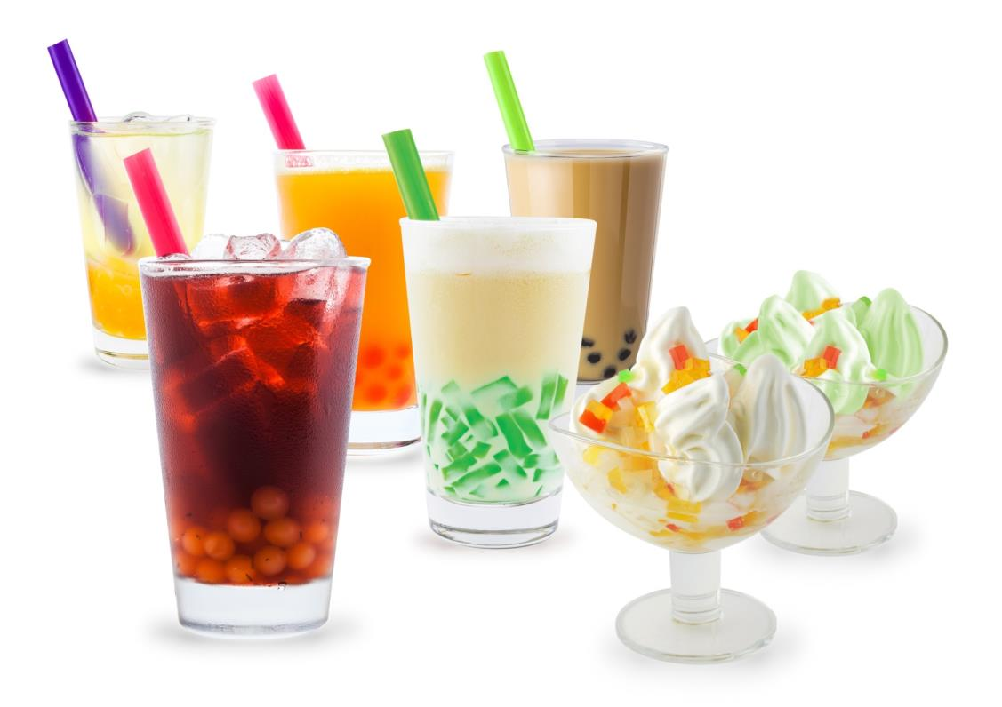
КОНЦЕПЦИЯ Ассортимента
Для поддержания устойчивого спроса компания разработала универсальную концепцию Tea Funny, включив в свой ассортимент наиболее востребованные на протяжении многих лет напитки и десерты, но с добавлением оригинальных топпингов.

Slide 11
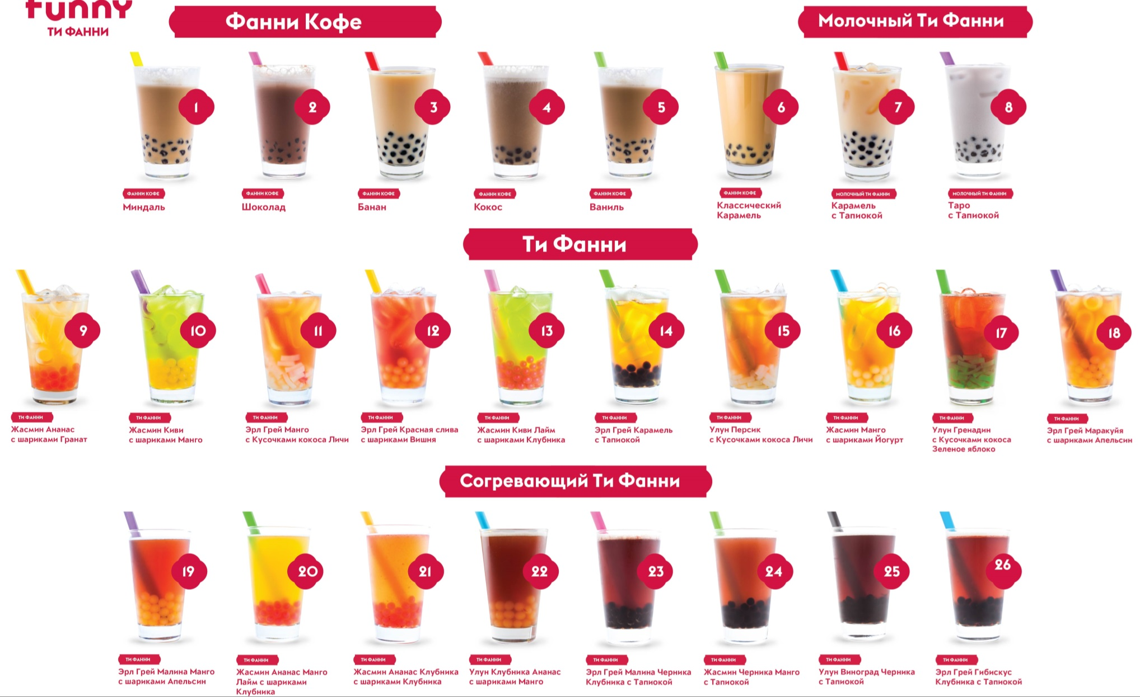
КОНЦЕПЦИЯ Ассортимента

Slide 12
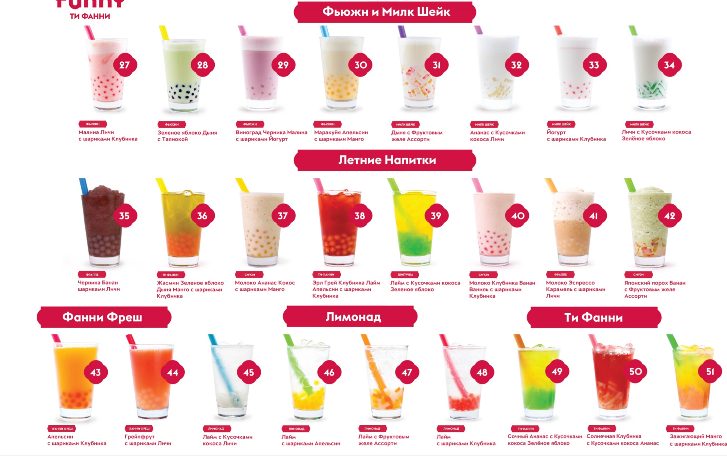
КОНЦЕПЦИЯ Ассортимента

Slide 13
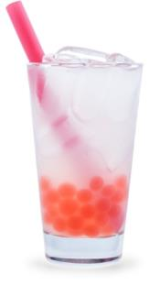
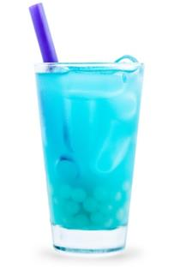
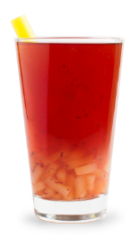
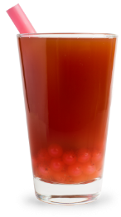
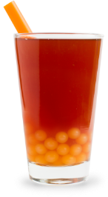
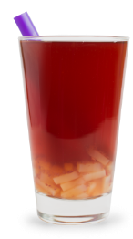
Сезонное меню
Компания «Ти Фанни Ворлд» разрабатывает специальные сезонные предложения, направленные на повышение продаж на напитки и десерты Ти Фанни в календарный период. Сезонная линейка является частью ассортимента Tea Funny и обязательна для ввода Лицензиатом в кафе Tea Funny.
Специальное летнее меню
«охладись по-новому!»
Специальное зимнее меню
«китайская история»

Slide 14
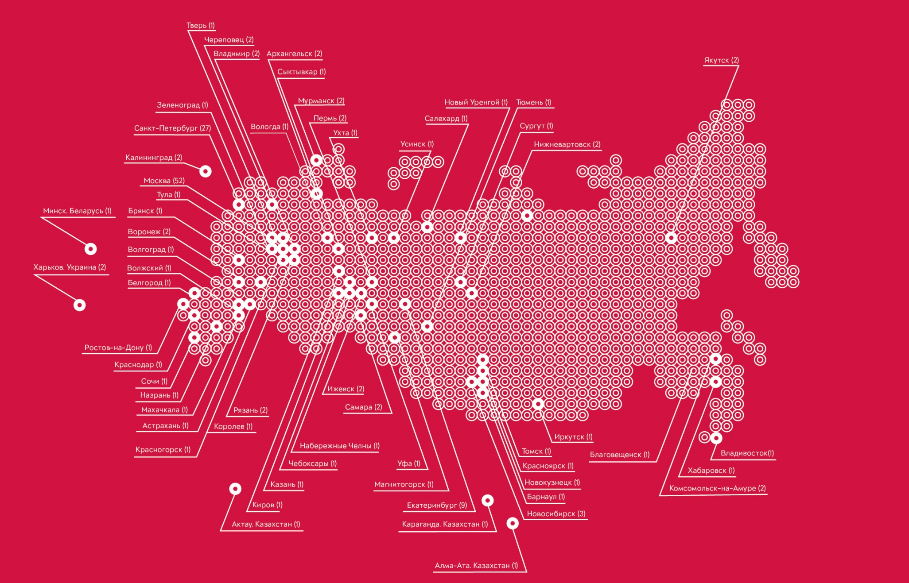
география Tea Funny
На 29 мая 2015 г. успешно работают 189 фирменных кафе.

Slide 15
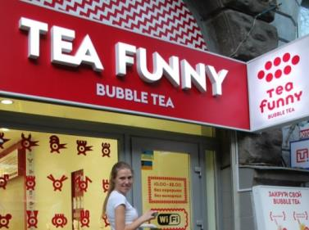
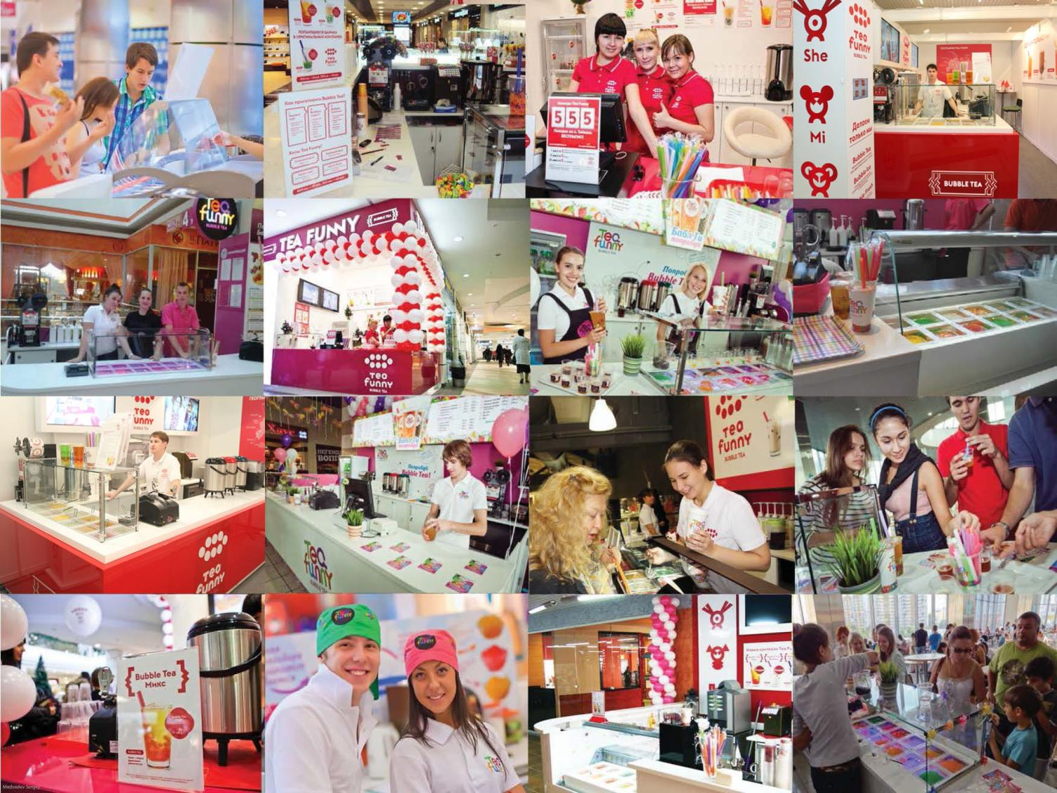
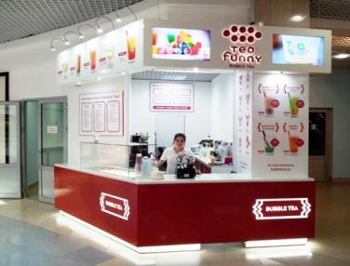
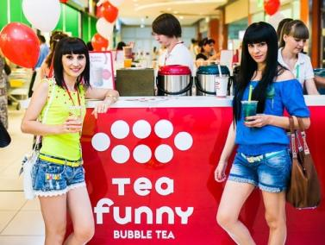
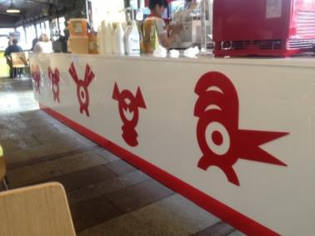
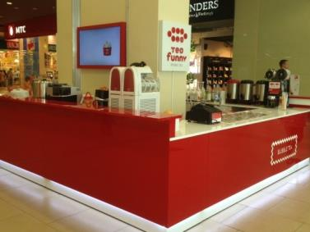
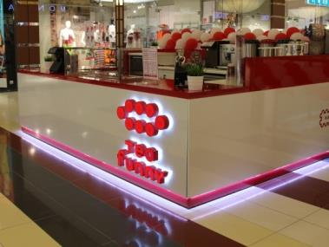
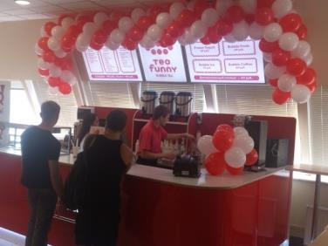

Slide 16
Направления работы
компании «Ти Фанни Ворлд»
Франчайзинг
Открытие фирменных кафе Tea Funny в форматах:
Стрит кафе.
Кафе в торговом центре.
Кафе в кафе.
Расширение ассортимента кафе партнера за счет ввода модных напитков Ти Фанни. Успешный опыт работы с сетями «Сбарро», Yamkee, «33 пингвина», «Баскин Роббинс», Viet Café, Burger Club, Mio Mix, S-Burger.
Сезонное кафе. Открытие зимнего или летнего кафе с индивидуальным ассортиментом в зависимости от расположения кафе.
Мобильное кафе. Полностью готовый к продаже напитков и десертов Ти Фанни киоск на колесах. Оснащен всем оборудованием и рекламными материалами.
Tea Funny Point. Формат передвижных мини-киосков, позволяющий реализовывать напитки Ти Фанни в условиях ограниченной площади.

Slide 17
Направления работы
компании «Ти Фанни Ворлд»
TEA FUNNY TO GO. Размещение специализированного оборудования по приготовлению трендовых напитков Ти Фанни с минимальными вложениями и занимаемой площадью. Адрес проекта: bubbletea24.ru
Tea Funny Station. Для владельцев сетей автозаправок и станций быстрого обслуживания размещение специализированного оборудования для быстрого приготовления напитков Ти Фанни.
Tea Funny Cinema. Размещение специализированного оборудования для быстрого приготовления напитков Ти Фанни. Успешный опыт работы с сетями кинотеатров «Формула кино», «Кронверк Синема», «Синема Парк», «Киномакс».
Tea Funny Fitness. Вариант размещения холодильника с готовыми напитками Ти Фанни на барной поверхности фитнес-бара или стойки ресепшн.
Tea Funny To Go — школам и вузам. Установка холодильника с готовыми напитками Ти Фанни на территории учебного заведения.

Slide 18
Направления работы
компании «Ти Фанни Ворлд»
HORECA. Поставка ингредиентов молекулярной кухни, натуральных фруктовых и ягодных сиропов, а также чая высшего сорта в кафе, рестораны и клубы. Реализованы совместные проекты с «Кофе Хауз», «ТоДаСё», «Манга-кафе», «Хэвенли», «Беверли Хиллз».
ИНТЕРНЕТ-МАГАЗИН ингредиентов, оборудования, расходных материалов от 1 упаковки. Адрес проекта: poppingboba.ru
ДОСТАВКА НАПИТКОВ. Доставка напитков Ти Фанни на дом, в офис, на корпоративные и праздничные мероприятия.
БЛАГОТВОРИТЕЛЬНОСТЬ. Спонсорское участие в общегородских благотворительных мероприятиях.

Slide 19
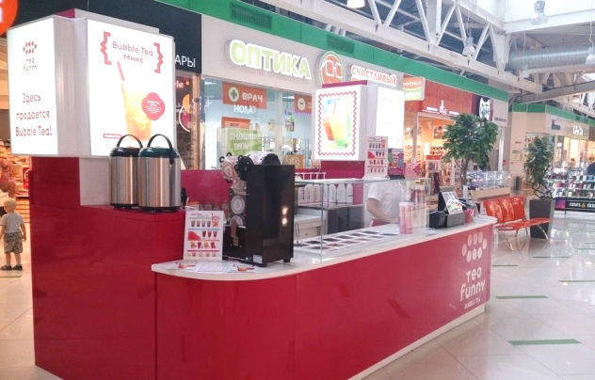
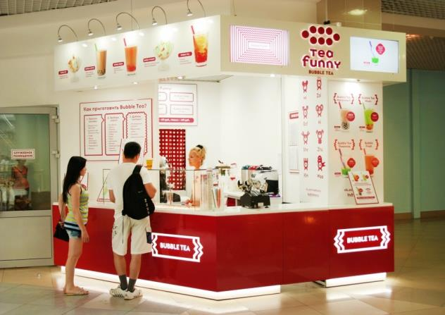
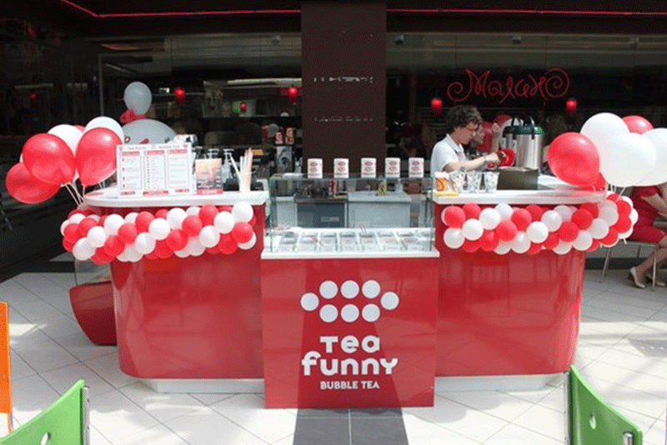
ФОРМАТЫ фирменных кафе

Slide 20
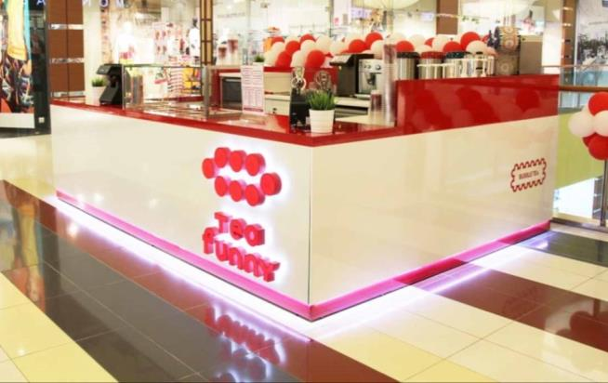
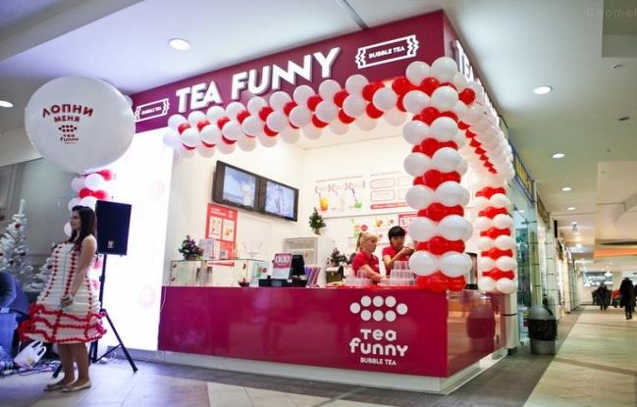
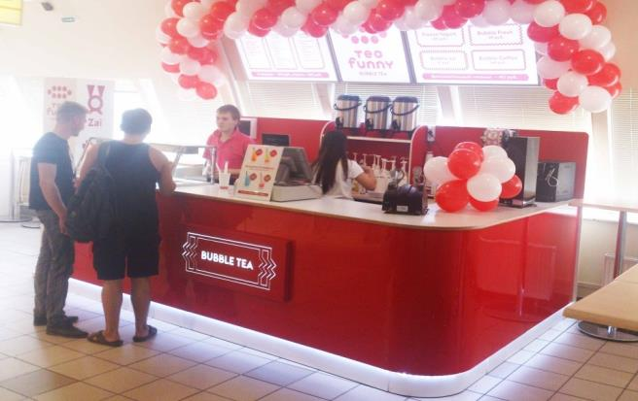
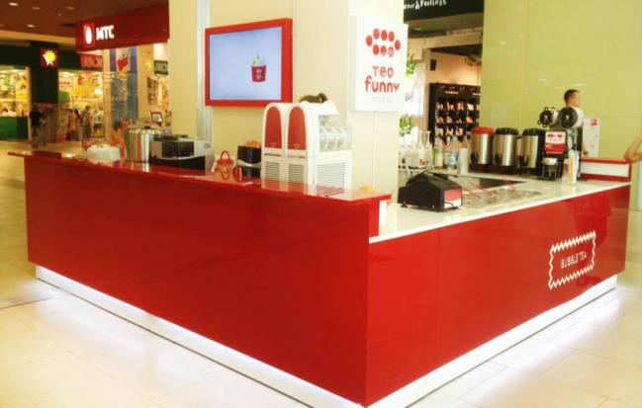
ФОРМАТЫ фирменных кафе

Slide 21
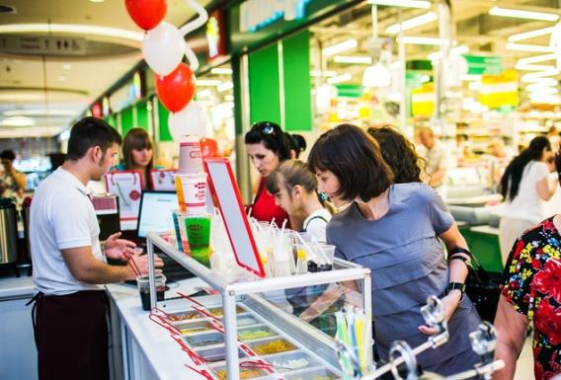
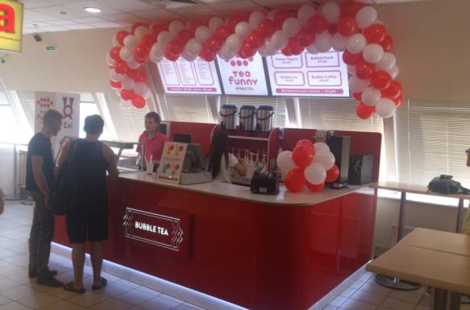
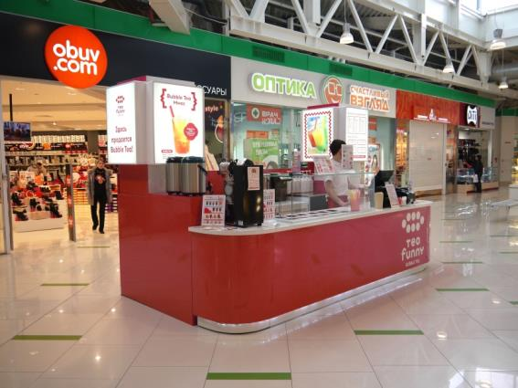
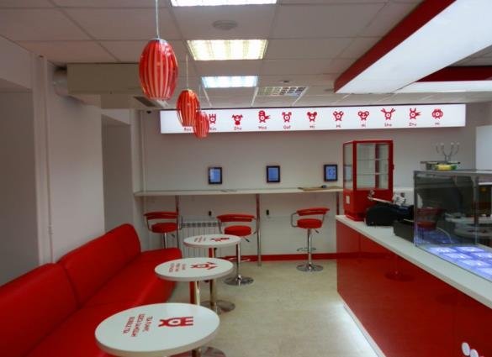
ФОРМАТЫ фирменных кафе

Slide 22
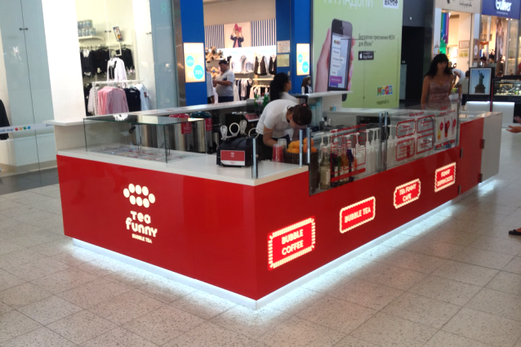
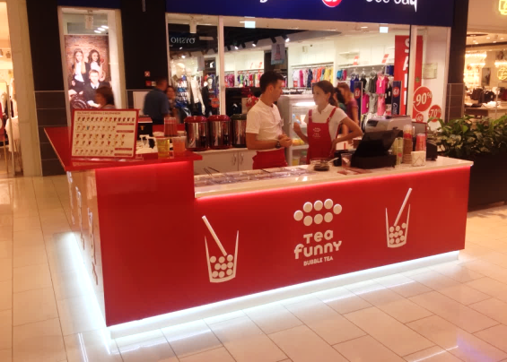
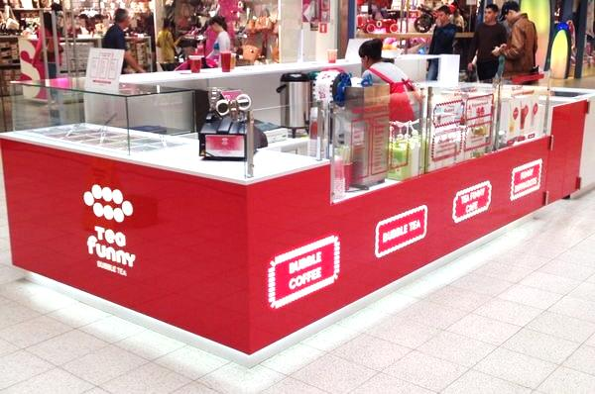
ФОРМАТЫ фирменных кафе

Slide 23
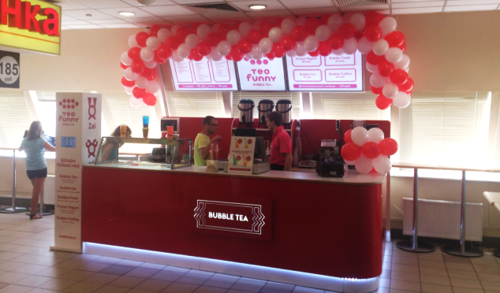
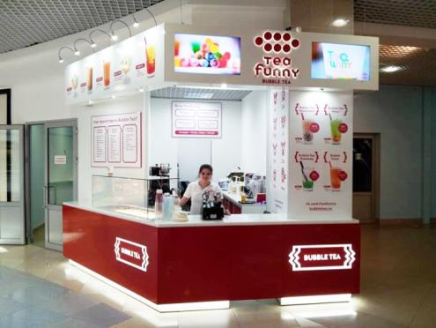
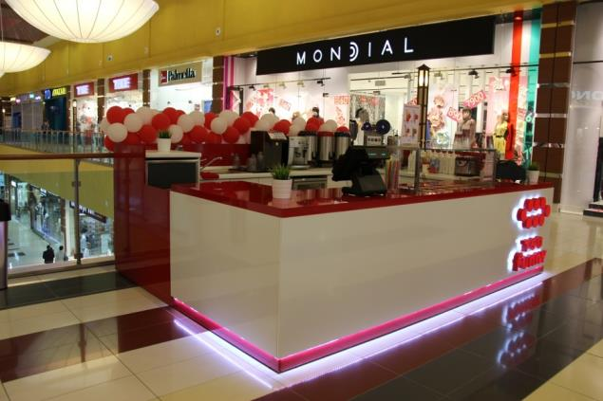
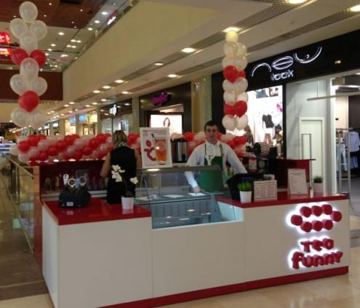
ФОРМАТЫ фирменных кафе

Slide 24
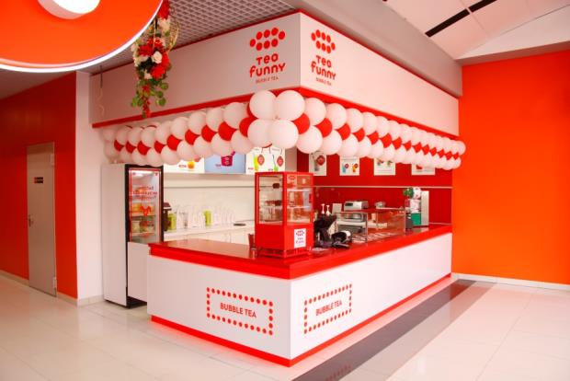
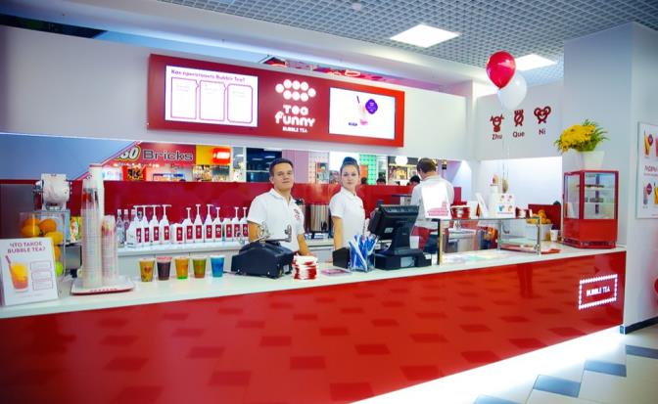
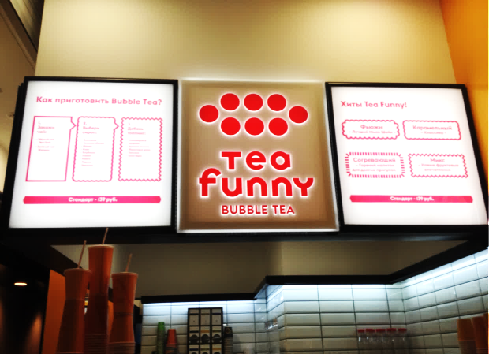
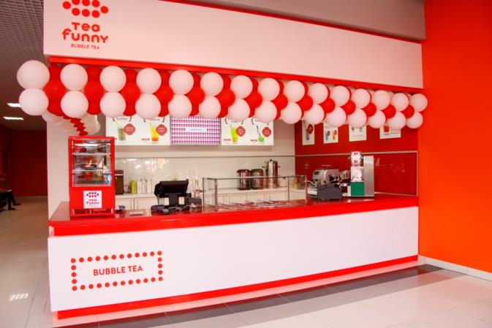
ФОРМАТЫ фирменных кафе

Slide 25
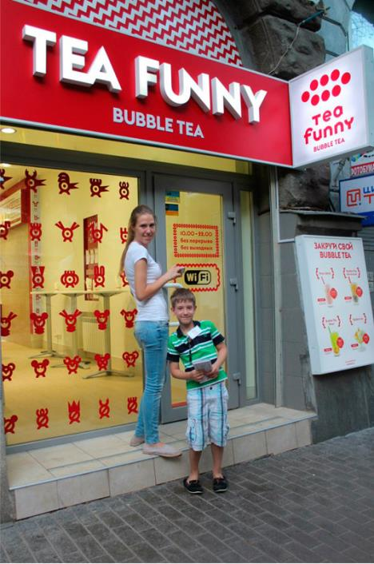
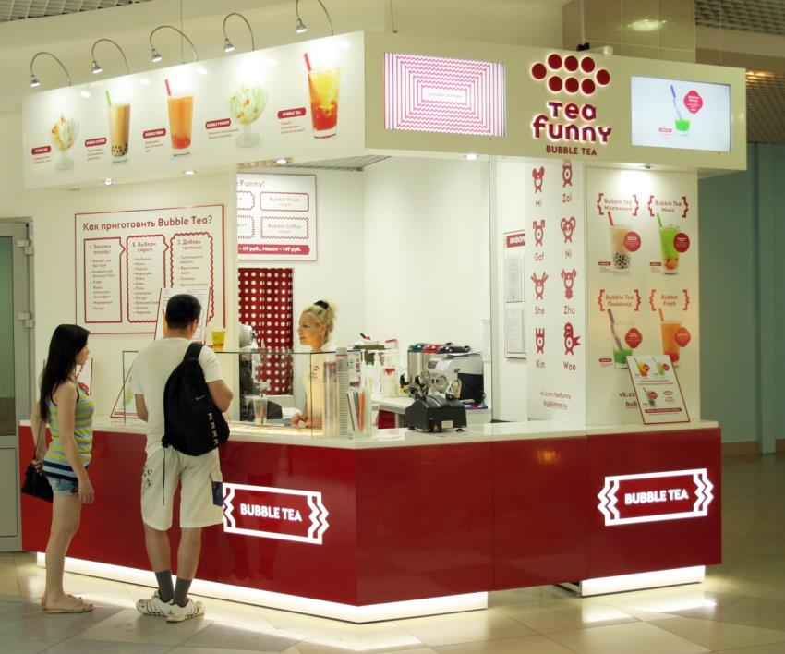
ФОРМАТЫ фирменных кафе

Slide 26
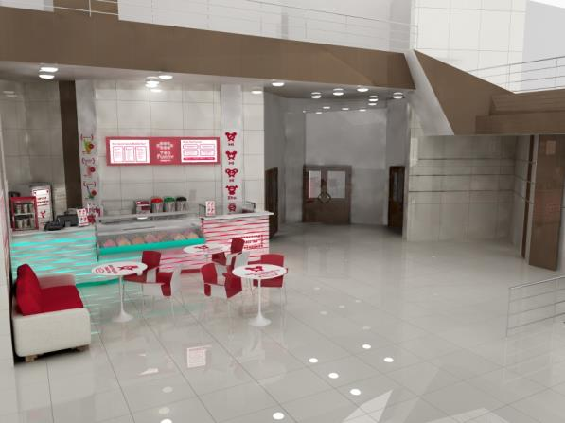
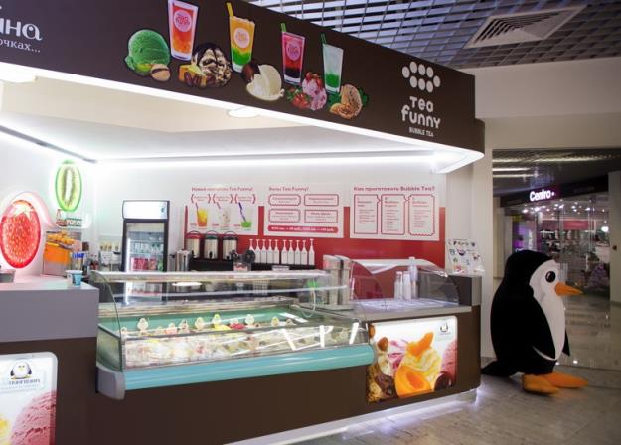
кафе в кафе
Компания «Ти Фанни Ворлд» уделяет особое внимание развитию направления «Кафе в кафе».
Зачастую занимаемая кафе или рестораном площадь позволяет оптимизировать размещение действующего оборудования для установки компактной точки Tea Funny.
Таким образом Вы сможете диверсифицировать Ваш бизнес, расширить ассортимент кафе и более эффективно использовать арендованную площадь.
ТЦ «Крытый рынок», г. Салехард
ТРЦ «Ярмарка», г. Ухта

Slide 27
кафе в кафе
Направление компании «Ти Фанни Ворлд» КАФЕ В КАФЕ — это:
Оптимизация арендованной площади;
Минимизация расходов при запуске;
Площадь точки – от 4 кв. м.;
Консультации по формированию ассортимента и конфигурации оборудования;
Участие в уникальном проекте.
ТЦ «Туймаада», г. Якутск
ТРЦ «Витте Молл», г. Москва

Slide 28
Уникальная разработка Tea Funny Point
Проект разработан специально для пешеходных зон, а также для размещения в торгово-развлекательных центрах в условиях ограниченного пространства. Компактность, мобильность, легкая транспортировка обеспечивают самые низкие показатели финансовых вложений.

Slide 29
Летние кафе
Летние кафе Tea Funny очень успешно работают в парках Сокольники, Центральном парке культуры и отдыха имени М. Горького, парке Музеон, парке на Краснопресненской, в саду Эрмитаж, парке Тушино, Московском Зоопарке. Планируется также открытие точек продаж на ВДНХ, в Коломенском, на территории дизайн-завода Флакон.

Slide 30
Летние кафе

Slide 31
Летние кафе

Slide 32
Мобильное кафе
Компания «Ти Фанни Ворлд» предлагает установить на открытых площадках в рамках сезонного спроса мобильные точки, которые позволяют готовить свежие напитки и десерты Ти Фанни на свежем воздухе и в неограниченном объеме.
Мобильная точка Tea Funny:
Подключается к электроэнергии.
Не требует водоснабжения.
Может работать круглосуточно.
Время подготовки мобильной точки к работе – 1 день.

Slide 33
Специальный антикризисный проект Tea FuNNy to go
Tea Funny TO GO — это идеальный бизнес для владельцев кинобаров, АЗС-маркетов, фитнес-центров, кафе, станций быстрого обслуживания, развлекательных центров, боулинг-центров, ресторанов быстрого питания.
Tea Funny TO GO — это охлаждающая витрина с напитками Ти Фанни в прикассовой зоне и одна единица оборудования в подсобном помещении. Напитки готовятся заранее и выставляются в барный холодильник. Посетители могут взять напиток Ти Фанни, не затрачивая время бармена (сотрудника) на приготовление напитка.

Slide 34
ПРИМЕРЫ РАЗМЕЩЕНИЯ

Slide 35
TEA FUNNY CINEMA
Компания «Ти Фанни Ворлд» активно развивает партнерские отношения с сетями кинотеатров.
Напитки Ти Фанни уже представлены в сетях кинотеатров «Синема Парк», «Формула Кино», «Киномакс», Very Velly, «Гранд Синема», «Премьер Зал». Сотрудничество осуществляется по трем направлениям:
Кафе в кафе – брендирование части барной поверхности;
Размещение в зоне кинотеатра отдельно стоящего кафе Tea Funny;
Tea Funny TO GO – это охлаждающая витрина с напитками Ти Фанни в прикассовой зоне и одна единица оборудования в подсобном помещении.

Slide 36
Примеры размещения

Slide 37
Примеры размещения

Slide 38
Примеры размещения

Slide 39
HoReCa
Компания «Ти Фанни Ворлд» предлагает владельцам кафе, ресторанов и клубов натуральные и необычные топпинги:
лопающиеся шарики с соком, фруктовое желе, кусочки настоящего кокоса, а также фруктовые сиропы и настоящий КИТАЙСКИЙ чай.
Сегодня ингредиенты и оборудование «Ти Фанни Ворлд» успешно представлены во всех столичных кафе и ресторанах: «Кофе Хауз», «ВьетКафе», «Бургер Клаб». «Beverly Hills», «Ваби Саби».
Ингредиенты добавляются в качестве наполнителей:
- в алкогольные коктейли;
- в соки, фреши, смузи;
- в мороженое;
- в молочные коктейли;
- в кофейные коктейли;
- в десерты.

Slide 40
ПРИМЕРЫ УСПЕШНОЙ ИНТЕГРАЦИИ

Slide 41
ООО «ТИ ФАННИ ВОРЛД»
(TEA FUNNY WORLD)
Россия, 127473, г. Москвa
1-й Волконский пер., д. 13, стр. 2
Тел.: +7 (495) 739-39-30
info@teafunny.ru
teafunny.ru

